Slide 1

Akvizice společností
JUDr. Ivan Telecký ivan.telecky@seznam.cz
Podzim 2016 - MVV57902K

Slide 2

Organizace předmětu
  Představení přednášejících z ADDL
    JUDr. Ivan Telecký
    Mgr. Petr Suchý
  Termíny seminářů
  Podmínky získání zápočtu / evidence účasti
  Studijní materiály
  Příprava na semináře
  Cíle PVP
  Diskuse

Slide 3
Rozvrh

Slide 4

Agenda
Úvodní seminář 5.10.2016
DD seminář 12.10.2016
  právní DD a další audity
  použití výstupů z DD
SPA seminář 2.11.2016
  transakční dokumentace
  logika SPA a hlavní články
Závěrečný seminář 7.12.2016
  související aspekty: oceňování, daně, merger control
  host
  diskuse

Slide 5
Organizace předmětu
Podmínky získání zápočtu / evidence účasti
    Řešení případů na semináři
    Aktivní přístup
    Účast 100%
    Závěrečná diskuse
Studijní materiály
    DD checklist, vzorová SPA, internet
Příprava na semináře
Cíle předmětu

Slide 6

Úvodní seminář 5.10.2016
Co je M&A
Share deal / asset deal
Důvody pro M&A
M&A v ČR a ve světě
Proces – jednotlivé kroky
Legislativní rozměr M&A
Příprava na DD seminář 12.10.2016

Slide 7
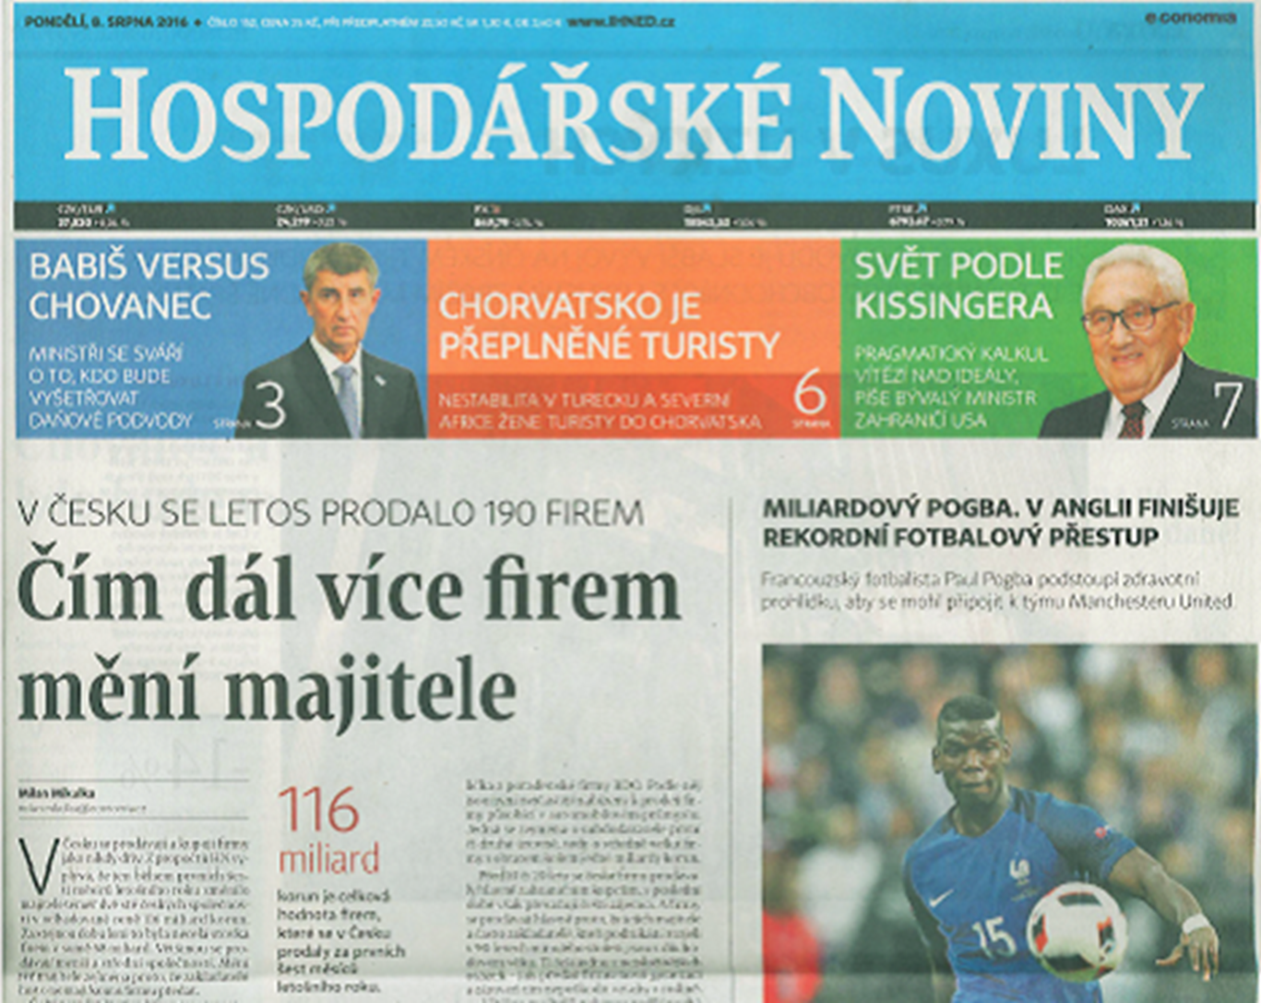

Slide 8

Co je M&A
Akvizice společností / fúze společností
Důvody pro M&A - relevance pro poradce
Pojmy v M&A / angličtina
Subjekty vystupující v rámci M&A
Náklady na M&A

Slide 9
Akvizice společností / fúze společností
M&A z pohledu právníka:
znalost M&A standardů
velmi dobré povědomí o různých aspektech civilního práva (smluvní právo, pracovní právo, nemovitosti, sporná agenda)
komerční uvažování (hodnocení problémů, manažerský přístup).
Obsah semináře: právo + industry standards
Industry standards – ustálené procesy, univerzální použitelnost (na rozdíl např. od RE kde věcná práva jsou regulována lokálně)
rok 1708 East India Company se spojila se konkurentem
rok 1784 fúze italských bank Monte dei Paschi a Monte Pio
Colgate-Palmolive 1928
Merger nebo Acquisition - nakupování a prodávání společností - variace toho stejného - formální způsob provedení akvizice, převzetí, vstup

Slide 10
Share deal / asset deal
Share deals:
Prodej obchodních podílů (s.r.o.)
Prodej akcií (a.s.)
Asset deals:
Prodej majetku
Převod závodu (podniku)
Daňové aspekty
Realitní M&A

Slide 11
Důvody pro M&A (1)
Motivy pro prodávající
retirement (odchod do důchodu)
posunutí společnosti do další úrovně (i) potřeba kapitálové injekce, (ii) posun od společnosti hnané podnikatelským nadšením k profesionální společnosti (segue), (iii) chairman of the bored
prodej divize (části výroby) – (i) špatná akvizice, (ii) ztrátová divize, (iii) nedostatek synergie
změna industry (prostředí)
problémy ve společnosti různého typu (i) makroekonomické změny – finanční krize (ii) manažerské chyby – přepálení růstu, špatné investice, špatná péče o majetek společnosti
hledání synergických efektů

Slide 12
Důvody pro M&A (2)
Motivy pro kupující
M&A namísto organického růstu
zvýšení zisků
přístup k novým produktům, trhům, technologiím
implementace vertikální integrace – koupě dodavatele
získat výhodu velikosti (fixní náklady zůstávají stejné)
koupě konkurence
"acqui-hire" acquisitions of target company's talent (technology)
daňové důvody

Slide 13
Angličtina / pojmy v M&A
board(s): BoD, SB, GM (sole shareholder)
change of control
spinoff (demerger)
EBITDA
escrow
consideration
retention (holdback / clawback)
performance-based earn-out
debt / equity
stamp duty
IRS, GAAP (Generall Accepted Accounting Principles), financial statements, balance sheet
IRR (Internal Rate of Return)
MBO, LBO (management, leveraged buy out)
IPO

Slide 14
Subjekty vystupující v rámci M&A
Subjekty, které se na M&A podílí (kupující, prodávající, banky, poradci)
Obecně: hlavní postavy – kupující a prodávající - oba chtějí nejlepší cenu
  Kupující – v zásadě ve dvou rovinách: (i) strategičtí investoři (ii) finanční investoři – private equity
Banky – retail banky, investiční banky – v US striktně odděleno (Morgan Stanley, Goldman Sachs), v CZ lze současně (KB, CSOB)
Zprostředkovatelé - Wood&Co., Patria, Redbaenk
Poradci – právníci, účetní, daňaři, znalci, specialisté (IT, enviro, marketing) / otázka success fee

Slide 15
Náklady na M&A
Náklady M&A:
- poradci
- předčasné splacení bankovních úvěrů
- daně

Slide 16

M&A v ČR a ve světě
Objemy
Největší transakce
Úspěšné transakce
Neúspěšné transakce
Private Equity
Investiční banky

Slide 17
M&A v ČR a ve světě - objemy
The Deloitte M&A Index
Očekávaná hodnota transakcí za rok 2015 překročí 4 trilliony USD
Nejvyšší objem od roku 2007
KPMG M&A Survey
hodnota 4,7 trillionů USD, nový rekord
4 triliony USD = 4 tisíce miliard USD, cca 80 tisíc miliard Kč

Slide 18
M&A v ČR a ve světě – největší transakce
Mezinárodní M&A transakce:
1999 Vodafone – Mannesmann (287 mld USD)
2000 Glaxo Wellcome - SmithKline Beecham (104 mld USD)
2014 Facebook – WhatsApp (19.0 mld USD)
2015 Anheuser-Busch - SAB Miller (117 mld USD)
České M&A transakce:
Trelleborg AB – Ceska Gumarenska – 1,2 mld EUR
Avast – AVG (NYSE) – 1,3 mld USD
RE transakce:
Waldorf Astoria (Manhattan) – USD 2 mld
The Park (Starwood Capital) – USD 400 mil

Slide 19
M&A ve světě – problematické transakce
Hewlett Packard – Autonomy (2011)
11 mld USD
Odpis 8,8 mld USD
Nesrovnalosti v účetnictví (záměrně zkreslené informace)
Pfizer (USA) – Allergan (IRL) (2016)
160 mld USD transakce
přesun sídla Pfizeru z USA (35% tax) do IRL (12,5% tax)
během M&A procesu: zavedení přísnějších pravidel pro změnu daňových sídel mimo USA
ukončení transakce, pokles ceny akcií Allerganu o 22%
kompenzace ze strany Pfizeru 150 mil USD

Slide 21
M&A v ČR a ve světě – Private Equity / investiční banky
Private Equity společnost
Investiční manažer, který investuje do private equity (základního kapitálu, tj. akcií, podílů) fungujících společností
Typicky private equity firma získá kapitál (úvěr, dluhopis) nebo zřídí private equity fondy (kolektivní investování) které financují M&A transakce
Inkasují periodické management fee a podíl na zisku z každého private equity fondu
Světoví lídři: The Carlyle Group The Blackstone Group
České Private Equity: Advent (8,5 mld EUR), Genesis (70 mil EUR), MidEuropa – T-mob, ČRA, Energy21 (3,2 mld EUR), Riverside
Arca Capital, DRFG, CPI, PPF, Penta, JET, ALTA
Czech Private Equity and Venture Capital Association

Slide 22
Proces M&A – jednotlivé kroky
Příprava společnosti na M&A (1)
Hledání protistrany (2)
Letter of Intent - LOI + Non-Disclosure Agreement (3)
Smlouva o smlouvě budoucí (4)
Due Diligence (5)
SPA + transakční dokumentace (6)
Signing (7)
Closing (8)

Slide 23
Proces M&A – obecně o zveřejňování informací
Důležitost načasování sdělení informace o probíhající M&A
vliv na zaměstnance
motivace / odchody
Umění zveřejnit v pravý čas
nejdříve senior MNGMT, finanční ředitel
poté nižší MNGMT
Loose lips sink ships

Slide 24
Příprava společnosti na M&A (1)
Paralela s prodejem domu, auta
Účetnictví - eliminovat náklady vlastníka (auta, klub, cestování) a jednorázové položky (odstupné, narovnání, jednorázové investice)
Inkaso pohledávek (zejm. dlouhodobých)
Úhrada dluhů
Minimalizace zásob
Vyřešit (narovnat) právní problémy – zejména narovnání sporů
Zbavit se přebytečných zaměstnanců
Zvýšit prodeje (tlak na prodejce)
Řízení společnosti - bez vlivu vlastníka
Sellers DD (právní audit prodávajícího)
Příprava dataroomu

Slide 25
Hledání protistrany (2)
Road show
Teazer (blind teaser)
Informační memorandum
Prospekt
Executive Summary
Zprostředkovatelé obchodů

Slide 26

Letter of Intent (3)
Obchodní ujednání
Závaznost
Důvěrnost (Non-Disclosure Agreement)
Následky ukončení vyjednávání
Předsmluvní odpovědnost (§1728, §1729 NOZ)
LOI (MOU, Term Sheet)

Slide 27
Smlouva o smlouvě budoucí (4)
Závaznost / vynutitelnost
AFA / SOSB / Pactum de contrahendo
Legislativní rozměr
Základní ustanovení (§1785 NOZ): Smlouvou o smlouvě budoucí se nejméně jedna strana zavazuje uzavřít po vyzvání v ujednané lhůtě, jinak do jednoho roku, budoucí smlouvu, jejíž obsah je ujednán alespoň obecným způsobem.
Určení obsahu smlouvy soudem (§1787 NOZ): Nesplní-li zavázaná strana povinnost uzavřít smlouvu, může oprávněná strana požadovat, aby obsah budoucí smlouvy určil soud nebo osoba určená ve smlouvě.
Změna okolností (§1787 NOZ): Změní-li se okolnosti, z nichž strany při vzniku závazku ze smlouvy o smlouvě budoucí zřejmě vycházely, do té míry, že na zavázané straně nelze rozumně požadovat, aby smlouvu uzavřela, povinnost uzavřít budoucí smlouvu zaniká.

Slide 28

Due Diligence (5)
Due Diligence – Caveat Emptor
Legal DD
Tax DD
Další DD
Výstupy z DD pro SPA (reps & warranties)

Slide 29
SPA + transakční dokumentace (6)
Share Purchase Agreement (SPA)
  Předmět koupě – akcie, podíl, souhlas VH
  Podíl - §209/2 ZOK písemná forma, úředně ověřený podpis
  Akcie – na jméno (rubopis - §1103/2 NOZ), na majitele (zaknihovaný, imobilizovaný - §1104 NOZ)
Short Form Transfer Agreement
  Pro účely registrace v OR
  Registruje společnost sama (jednatel)
  Provázanost Short Form a SPA (jedna smlouva)
Escrow Agreement
  Notář, banka, advokát
  Dokumentární podmínky
  Indemnifikace

Slide 30

Signing (7)
Podpis dokumentace
  zpravidla v bance za účasti notáře
  plné moci zúčastněných, výpisy z rejstříků
Předání akcií (kupujícímu nebo do Escrow)
Platba do Escrow
Disclosure Letter
Signing Agenda

Slide 31
Closing (8)
Registrace změn (OR)
Souhlas ÚOHS
Výplata z Escrow
Bankovní účty
Výměna statutárů, členů BoD, prokuristů
Post-closing adjustment kupní ceny
Post-closing integrace

Slide 32

Legislativní rozměr M&A
NOZ
ZOK
ZOHS

Slide 33
Příprava na DD seminář 12.10.2016
Co je DD / detaily právního DD
Individuálně – najít M&A deal
Udělat krátké shrnutí v češtině (max 1xA4)
    Cílová společnost
    Převodce, nabyvatel
    Zajímavosti z pohledu DD
Poslat do 9.10.2016
Nejzajímavější budou diskutovány

Slide 34
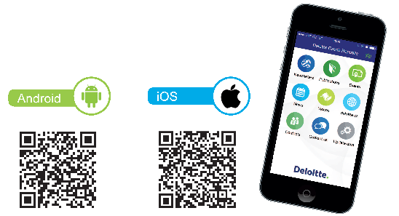
Mobilní aplikace
Deloitte CZ
Zpravodaje l Studie l Semináře l Novinky l Videa
Deloitte označuje jednu či více společností Deloitte Touche Tohmatsu Limited, britské privátní společnosti s ručením omezeným zárukou („DTTL“), jejích členských firem a jejich spřízněných subjektů. Společnost DTTL a každá z jejích členských firem představuje samostatný a nezávislý právní subjekt. Společnost DTTL (rovněž označovaná jako „Deloitte Global“) služby klientům neposkytuje. Podrobný popis právní struktury společnosti Deloitte Touche Tohmatsu Limited a jejích členských firem je uveden na adrese www.deloitte.com/cz/onas.
Společnost Deloitte poskytuje služby v oblasti auditu, daní, poradenství a finančního a právního poradenství klientům v celé řadě odvětví veřejného a soukromého sektoru. Díky globálně propojené síti členských firem ve více než 150 zemích a teritoriích má společnost Deloitte světové možnosti a poskytuje svým klientům vysoce kvalitní služby v oblastech, ve kterých klienti řeší své nejkomplexnější podnikatelské výzvy. Přibližně 225 000 odborníků usiluje o to, aby se společnost Deloitte stala standardem nejvyšší kvality.
Společnost Deloitte ve střední Evropě je regionální organizací subjektů sdružených ve společnosti Deloitte Central Europe Holdings Limited, která je členskou firmou sdružení Deloitte Touche Tohmatsu Limited ve střední Evropě. Odborné služby poskytují dceřiné a přidružené podniky společnosti Deloitte Central Europe Holdings Limited, které jsou samostatnými a nezávislými právními subjekty. Dceřiné a přidružené podniky společnosti Deloitte Central Europe Holdings Limited patří ve středoevropském regionu k předním firmám poskytujícím služby prostřednictvím více než 5 000 zaměstnanců ze 41 pracovišť v 17 zemích.
© 2016 Ambruz & Dark Deloitte Legal s.r.o., advokátní kancelář

